Slide 1

光伏-海流混合发电孤岛离网系统设计
Design of a Photovoltaic–Tidal Current Hybrid Power Generation Islanded Off-Grid System
答辩人：刘上海
指导教师：韩金刚
答辩日期：2025 09 27

Slide 2
1
研究背景与意义
2
研究现状与问题
目录
3
课题研究内容
CONTENTS
4
已完成工作
5
后续计划安排

Slide 3

研究背景及意义
光伏-海流混合发电孤岛离网系统的研究背景
光伏-海流混合发电孤岛离网系统的研究意义

Slide 4

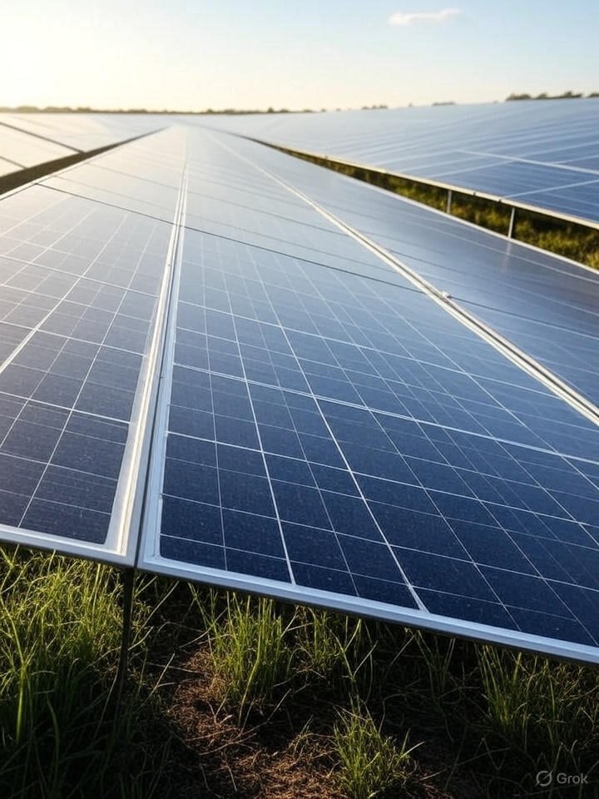
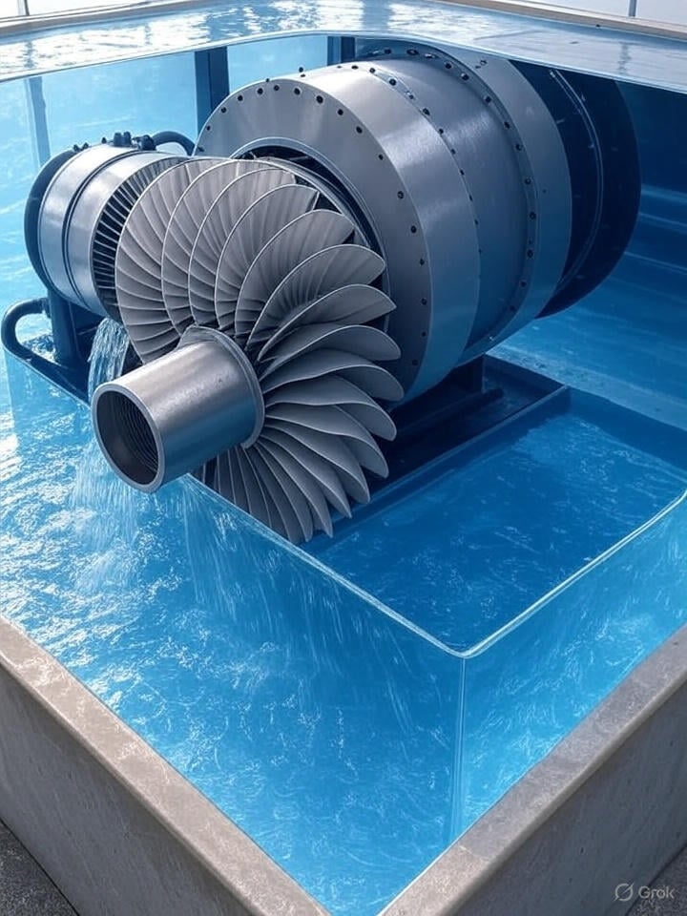
研究课题
研究背景
研究现状
课题研究内容
已完成工作
后续计划安排
光伏-海流混合发电孤岛离网系统的研究背景
近年来，为积极响应国家能源可持续发展战略，光伏发电和海流发电的装机容量持续攀升，极大地推动了孤岛微电网的迅猛发展。发展整合多种可再生能源和储能的微电网是助力构建以新能源为主体的新型电力系统可再生能源的重要手段。
光伏发电具有昼夜周期性波动特点，而海流能则呈现相对稳定的潮汐周期性规律，二者结合可有效平抑单一能源发电的不稳定性。然而，这种多能源孤岛离网系统面临诸多技术挑战：系统稳定性受天气与海洋条件影响较大，直流母线电压易受负荷突变及能源间歇性波动影响，以及传统控制策略在动态响应与鲁棒性方面的不足。

Slide 5
研究课题
研究背景
研究现状
课题研究内容
已完成工作
后续计划安排
光伏-海流混合发电孤岛离网系统的研究意义
光伏-海流混合发电孤岛离网系统具有以下优势
通过结合可再生能源，该系统减少了对化石燃料的依赖，而化石燃料通常需高成本进口且对环境造成影响。这有助于促进可持续的能源供应，符合全球减缓气候变化的努力。
提供可行的离网解决方案增强了岛屿社区的能源获取能力，通过为医疗、教育和经济活动提供可靠电力，改善了生活质量。
对该混合系统的研究推动了能源储存、电力转换技术和系统集成方面的创新，为全球在复杂地理环境中的可再生能源应用知识库做出了贡献。
因此研究光伏-海流混合发电孤岛离网系统的设计具有重大意义，有助于推动可持续发展、确保能源安全以及推进技术和环境目标。该研究对推动可再生能源高效利用、提升离网供电系统可靠性具有重要理论意义和实际应用价值，特别适用于海岛、沿海偏远地区等无电网覆盖区域的电力供应问题。

Slide 6
研究现状
LADRC参数整定
两阶段鲁棒优化

Slide 7
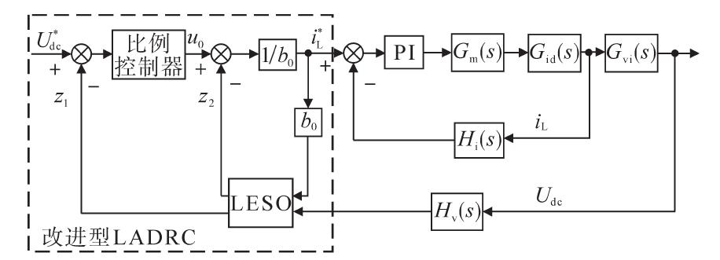
研究课题
研究背景
研究现状
课题研究内容
已完成工作
后续计划安排
LADRC参数整定
线性主动扰动抑制控制（Linear Active Disturbance Rejection Control, LADRC）是一种先进的控制策略，由韩京清教授提出并发展而成。它将系统内部参数变化、外部扰动（如负载波动或输入电压变化）以及未建模动态统称为“总扰动”，通过观测器实时估计并补偿这些扰动，从而实现高鲁棒性和快速响应的控制。该方法特别适用于非线性、强耦合和不确定性强的系统。
双闭环结构：
内环（电流环）：目标是让电感电流快速跟随参考值。由于电流动态快，常用 PI 控制 就足够，保证电流调节速度和稳定性。
外环（电压环）：目标是稳住母线电压。电压容易受光伏/海流功率波动、负载扰动影响，因此采用 LADRC 提高抗扰性和动态响应。

Slide 8
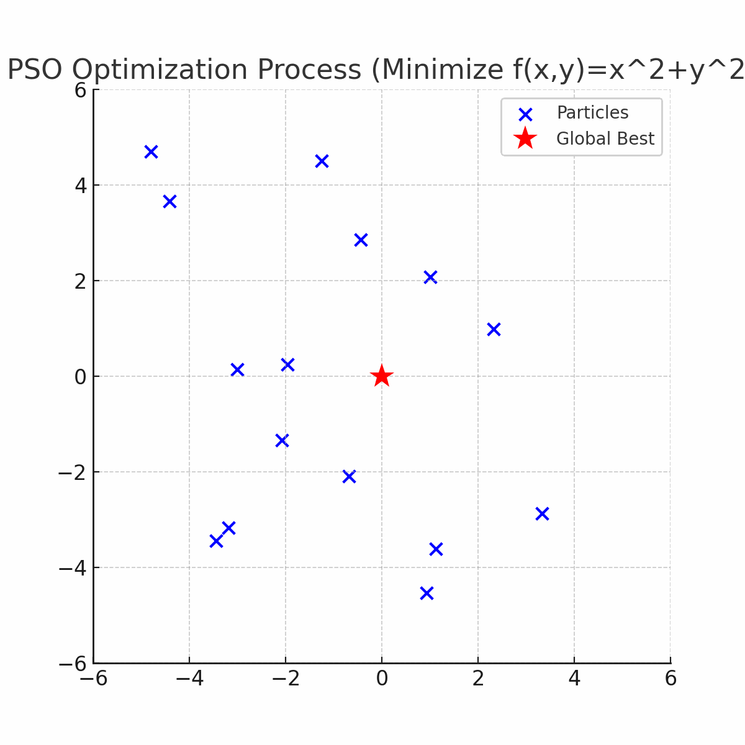
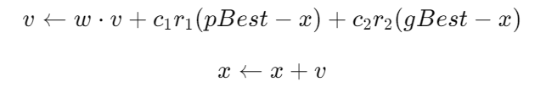
研究课题
研究背景
研究现状
课题研究内容
已完成工作
后续计划安排
LADRC参数整定
粒子群优化（PSO）
它是一种 智能优化算法，1995 年由 Kennedy 和 Eberhart 提出。
灵感来自 鸟群/鱼群觅食：一群鸟在寻找食物时，每只鸟都会根据 自己过去找到的最好位置 和 同伴找到的最好位置 来调整飞行方向。
把“鸟”比作 粒子，把“寻找食物”比作 寻找最优解，就得到了粒子群优化算法。
简单说：PSO 是一种模拟群体协作来找最优解的搜索算法。
初始化：放一群“粒子”在解空间里。
粒子运动：每个粒子有位置（当前解）和速度（搜索方向）。
更新规则：
每个粒子记住自己历史上最好的位置（pBest）。
整个群体记住大家里最好的位置（gBest）。
每次迭代时，粒子会调整速度，既会朝向自己最好的位置飞，也会朝向群体最好的位置飞。
数学公式：
（速度由惯性+个体经验+群体经验三部分组成）
迭代收敛：经过多次更新，粒子群会逐渐聚集到最优解附近。

Slide 9
研究课题
研究背景
研究现状
课题研究内容
已完成工作
后续计划安排
两阶段鲁棒优化
两阶段鲁棒优化框架的核心是分层决策：第一阶段（日前优化）在不确定性未完全显现时制定基线计划，第二阶段（实时优化）在不确定性显现后进行调整。框架包括以下关键元素：
不确定性建模：光伏和海流出力预测误差（基于ML回归模型的±10-20%区间集）、负载需求波动（区间集）和储能状态不确定性（超级电容和锂电池的效率衰减）。
优化目标：最小化总成本（包括设备投资成本、运行成本、弃光/弃流惩罚成本和备用能源成本），或最大化能源自给率和系统可靠性。同时，确保直流母线电压稳定（通过LADRC控制约束在±5%以内）。
决策变量：
  第一阶段：设备出力计划（如光伏 、海流 、储能充放电 、超级电容功率响应 ​）。
  第二阶段：实时调整变量（如占空比修正、储能动态分配）。
约束条件：
  功率平衡：发电量 + 储能放电 = 负载需求 + 储能充电。
  容量限制：光伏/海流出力不超过额定容量，锂电池SOC（荷电状态）在20-80%之间，超级电容电压在额定范围内。
  控制约束：双向DC-DC变换器占空比通过LADRC和PSO优化后保持稳定，母线电压波动不超过设定阈值。
  鲁棒约束：所有决策在最坏不确定性场景下可行。
输出：第一阶段的24小时调度计划，第二阶段的分钟级调整指令。

Slide 10
研究课题
研究背景
研究现状
课题研究内容
已完成工作
后续计划安排
两阶段鲁棒优化
第一阶段：日前优化（Day-Ahead Optimization）
该阶段在发电前一天进行，基于预测数据制定24小时基线计划。目标是生成鲁棒的调度方案，考虑最坏场景下的不确定性。
数据准备和不确定性建模：
  使用ML回归预测次日光伏和海流出力：输入历史气象/潮流数据，分解序列为IMFs，逐模态回归预测，叠加得到预测值（如光伏峰值500kW，海流平均300kW）。
  定义不确定集：光伏出力误差区间 ，海流误差 ，负载波动±15%。使用PSO预优化LADRC参数，确保控制鲁棒性。
建立优化模型：
  建立目标函数
  约束：功率平衡、容量限制、储能动态方程以及LADRC控制约束。

Slide 11
研究课题
研究背景
研究现状
课题研究内容
已完成工作
后续计划安排
两阶段鲁棒优化
第二阶段：实时优化（Real-Time Optimization）
该阶段在实际运行期间进行，基于实时测量数据调整日前计划。目标是应对实际偏差，维持系统稳定。
数据更新和不确定性实现：
  实时采集数据：实际光伏/海流出力（通过传感器）、负载需求、母线电压。
  计算偏差：与日前计划比较。
  更新LADRC：若偏差大，使用PSO在线微调参数（带宽调整±10%），通过双闭环（内环PI电流环、外环LADRC电压环）稳定 直流母线电压。
建立优化模型：
  建立目标函数
  约束：动态功率平衡、储能状态更新（超级电容优先响应快速波动，锂电池处理长期偏差）、容量限制，以及日前计划的边界（调整幅度≤10%）。

Slide 12
研究课题
研究背景
研究现状
课题研究内容
已完成工作
后续计划安排
两阶段鲁棒优化
采用二阶段鲁棒优化的显著优势在于：它能够在 光伏与海流功率波动性及预测误差 较大的条件下，有效保证孤岛系统运行的 安全性与鲁棒性；
相比于确定性优化，它在考虑不确定性的同时避免了运行风险；
相比单阶段鲁棒优化，它减少了过度保守性，提高了系统 经济性与可再生能源利用率；
相比随机优化，它不依赖复杂的概率分布假设，更适合实际海洋和气象数据有限的场景。
因此，二阶段鲁棒优化在光伏–海流混合孤岛系统中具有 稳健性、灵活性与实用性 的综合优势

Slide 13
课题研究内容
课题研究重点
研究问题
技术路线

Slide 14
研究课题
研究背景
研究现状
课题研究内容
已完成工作
后续计划安排
课题研究内容
课题研究重点
（1）系统架构设计与建模
构建光伏-海流发电与混合储能（超级电容+锂电池）的孤岛离网系统架构。建立光伏电池模型、海流发电机组模型以及混合储能系统模型。重点研究机器学习回归方法（如支持向量机、随机森林等）在光伏和海流出力建模中的应用，结合模态分解技术（如经验模态分解）分析能源出力的多时间尺度特性。
（2）双向DC-DC变换器控制策略
设计基于双闭环加LADRC的双向DC-DC变换器控制策略。内环采用电流环提高响应速度，外环采用LADRC控制直流母线电压。针对LADRC参数整定难题，引入粒子群优化（PSO）算法进行参数自适应整定，使控制器在不同运行条件下均能保持最佳性能。
（3）二阶段鲁棒优化框架
构建二阶段鲁棒优化框架实现系统能量管理与调度。第一阶段基于预测数据制定调度计划，第二阶段根据实时运行偏差进行调整决策。该框架将综合考虑系统运行约束、设备寿命管理及供电可靠性要求，实现系统经济高效运行。
课题研究目标
利用MATLAB/Simulink平台搭建系统仿真模型，验证控制策略与优化算法的有效性。通过对比传统PI控制、MPC控制等方法的性能，评估本文所提控制策略在动态响应、鲁棒性、电能质量等方面的优势。

Slide 15
研究课题
研究背景
研究现状
课题研究内容
已完成工作
后续计划安排
课题研究内容
拟解决的关键问题
本课题研究的光伏-海流混合发电孤岛离网系统设计需要解决以下问题：
（1）系统稳定性问题：解决因能源间歇性和负载突变导致的直流母线电压波动问题，通过LADRC强大的抗干扰能力增强系统稳定性；
（2）控制参数优化问题：解决LADRC参数整定难题，通过PSO算法实现参数自适应优化，提升控制器在不同工况下的性能；
（3）不确定性建模问题：解决可再生能源出力不确定性的量化难题，通过机器学习回归与模态分解方法提高预测精度；
（4）多时间尺度协调问题：解决系统快速动态响应与慢速能量调度的协调难题，通过混合储能系统与二阶段鲁棒优化实现多时间尺度协调控制。

Slide 16
研究课题
研究背景
研究现状
课题研究内容
已完成工作
后续计划安排
技术路线
（1）系统建模阶段：采用机器学习回归方法（如支持向量回归、随机森林）对光伏和海流发电出力进行建模，结合模态分解技术（如经验模态分解）分析出力的多时间尺度特性。
（2）控制策略设计阶段：设计双闭环LADRC控制器架构，内环为电流环，外环为电压环，其中LADRC用于估计并补偿系统内外扰动。
（3）参数优化阶段：应用粒子群优化算法对LADRC控制器参数进行离线整定和在线自适应调整，确保控制器在不同工况下的最优性能。
（4）系统优化阶段：构建二阶段鲁棒优化框架，第一阶段制定基础调度计划，第二阶段应对不确定性实现实时调整。
（5）验证评估阶段：通过仿真和实验验证系统性能，评估控制策略的有效性。

Slide 17
已完成工作
系统结构

Slide 18
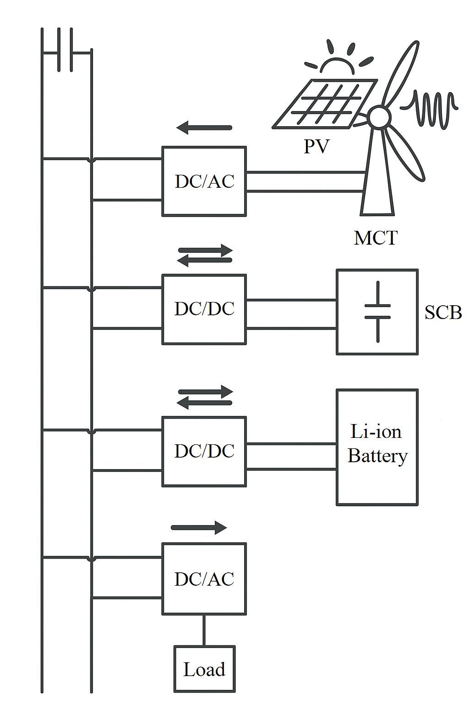
研究课题
研究背景
研究现状
课题研究内容
已完成工作
后续计划安排
光伏板在接收到太阳辐射时，通过光电效应产生直流电（DC）。发电量取决于光照强度、角度及环境温度。生成的直流电通过DC/DC转换器调节电压后进入系统总线。
• MCT利用海流能驱动发电机，通常产生交流电（AC），随后通过整流器转换为直流电。生成的直流电经DC/AC或DC/DC转换器处理，与PV电能汇入同一总线。发电量受海流流速和涡轮效率影响。
超级电容和锂电池通过双向 DC/DC 电路连接到直流母线。通过控制 AC/DC 变换器（PWM 整流器）实现海流发电功率的最大功率跟踪。
已完成工作 系统结构
系统结构图

Slide 19
后续工作安排
后续工作安排表

Slide 20
研究课题
研究背景
研究现状
课题研究内容
已完成工作
后续计划安排
后续计划安排
建立光伏发电和海流发电的数学模型，研究基于机器学习回归与模态分解的出力建模方法
完成文献调研与技术现状分析，确定系统整体架构
设计双闭环LADRC控制策略，完成控制器参数初步整定
2025.07-2025.09
2025.09-2025.10
2025.10-2025.11
2026.01-2026.03
2025.12-2026.01
2025.11-2025.12
构建二阶段鲁棒优化框架，研究系统能量管理策略
研究PSO算法在LADRC参数优化中的应用，实现参数自适应整定
进行系统全面仿真测试，完成毕业论文的撰写

Slide 21
感谢老师,请老师指正

